Slide 1





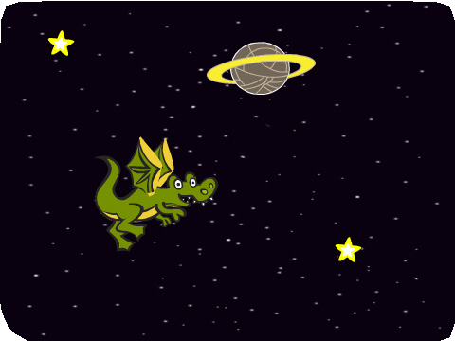
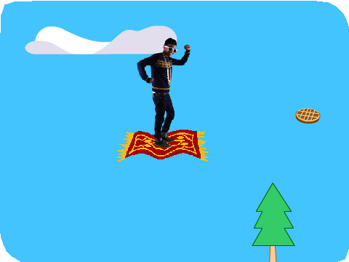
MAKE IT FLY / EDUCATOR GUIDE
MAKE IT FLY / EDUCATOR GUIDE
MANUEL DE L’ENSEIGNANT
Fais le voler
Présentation de l’atelier
Voici une suggestion de planning pour l’atelier:
Avec ce guide, vous pouvez animer un atelier d’une heure en utilisant Scratch.
Les participants vont choisir un personage et le programmer pour voler.
D’abord réfléchir en groupe pour introduire le thème et faire jaillir des idées.
IMAGINE
10 minutes
Ensuite, aider les participants durant la création du jeu, en travaillant à leur rythme.
CRÉER
40 minutes
A la fin de la session, se rassembler pour partager et réfléchir ensemble.
PARTAGER
10 minutes
1
SCRATCH EDUCATOR GUIDE • scratch.mit.edu/go
2

Slide 2
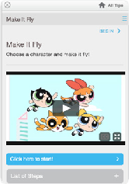
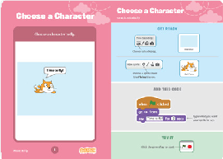
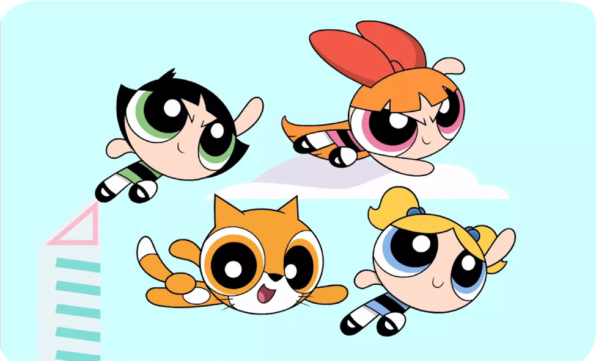
MAKE IT FLY / EDUCATOR GUIDE
MAKE IT FLY / EDUCATOR GUIDE
Get Ready for the Workshop
Imagine
IMAGINE
Use this checklist to prepare for the workshop.
Commencer par regrouper les participants pour introduire le thème et faire jaillir quelques idées pour le projet
Prévisualiser ce tutorial (En Anglais)
Le Tutoriel Fais le voler montre aux participants comment créer leur projet.. Prévisualiser le tutorial avant votre atelier et effectuer les premiers pas:
scratch.mit.edu/fly
Activité d’échauffement : Si je pouvais voler
Regrouper lesparticipants en cercle. Demander,“Si vous pouviez voler, où souhaiteriez vous aller ?” Suggérer qu’ils ferment les yeux et qu’ils s’imaginent voler sur leurs endroits préférés. Demander, “Où êtes vous ? Qu’est ce que vous voyez en-dessous de vous ?” Si vous avez du temps, demander à chaque personne où ils s’imagimnaient voler ou ce qu’ells ont vu en volant.
Imprimer les cartes d’activités
Imprimer quelques jeu de cartes du Fais le voler pour les participants durant l’atelier.
scratch.mit.edu/fly/cards
Donner des idées et de l’inspiration
Montrer la vidéo d’introduction pour le tutorial Fais le voler. La video montre plusieurs projets pour donner des idées et de l’inspirations
Assurez vous que les participants on un compte Scratch
Les participants peuvent signer pour leurs propres comptes Scratch sur scratch.mit.edu, ou vous pouvez créer des comptes étudiants si vous avez un compte d’enseignant.. Pour demander un compte d’enseignant aller sur : scratch.mit.edu/educators
Configurer les ordinateurs et les portables
Préparer les ordinateurs pour que les participants puissent travailler individuellement ou par 2.
Configurer un ordinateur avec un projecteur ou un grand moniteur
Vous pouvez utiliser un projecteur pour montrer des exemples et montrer comment débuter.
Voir ici scratch.mit.edu/fly ou vimeo.com/llk/fly
3
SCRATCH EDUCATOR GUIDE • scratch.mit.edu/go
4

Slide 3
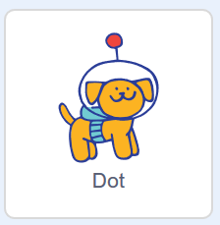



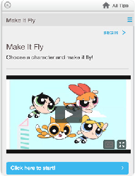
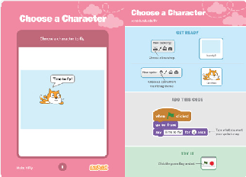
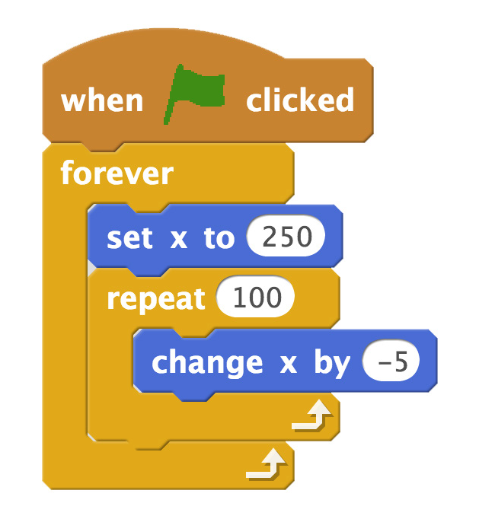

MAKE IT FLY / EDUCATOR GUIDE
MAKE IT FLY / EDUCATOR GUIDE
Effectuer les premiers pas
Créer
Aider les participants durant la création de Fais le voler..
IMAGINE
CREER
Effectuer les premiers pas du tutoriel pour que les participants puissent voir comment démarrer.
Dans Scratch, choisir un nouveau sprite à faire voler.
Commencer en incitant
Demander aux participants comment ils vont démarrer
Quel personage veux-tu faire voler ?
Où ton personage va voler ?
Fournir des resources
Offrir des options pour démarrer
Choisir un élément où le sprite volant passera devant
Faire bouger les batiments dans la scène pour favoir la sensation que votre personage vole.
Certains participants voudront suivre le tutorial en ligne :
scratch.mit.edu/fly
D’autres préfèreont les cartes d’aide : scratch.mit.edu/fly/cards
Suggérer des idées pour démarrer
Choisir un personnage
Faire parler le personnage
Choisir des batiments ou d’autres éléments
Faire bouger la scène
5
SCRATCH EDUCATOR GUIDE • scratch.mit.edu/go
6

Slide 4
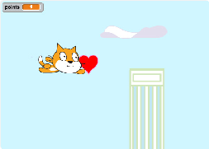
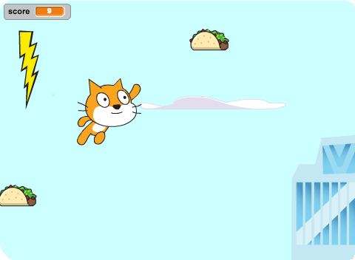
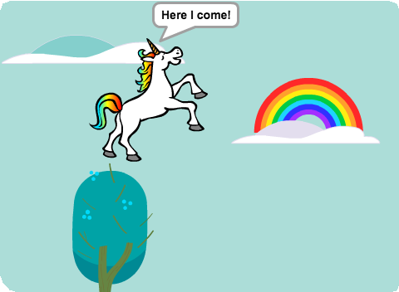
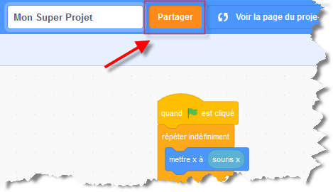
MAKE IT FLY / EDUCATOR GUIDE
MAKE IT FLY / EDUCATOR GUIDE
Partager
Faites partager les projets des participants entre eux.Organiser une présentation des personnagesvolant. Demander à la moitié des personnes de montrer leurs projets, pendant que d’autres regardant et inversement
CREATE
SHARE
Essayer plus de choses
Switch costumes to change the scenery.
Make your character move when you press a key.
Add clouds and other floating objects.
Collect points when touching an object.
Poser des questions pour encourager la reflection:
Encourager le debugging
Qu’est-ce qui vous plait le plus dans votre jeu ?
Avec plus de temps, qu’ajouterais-tu ?
Here are some strategies to suggest to help participants fix any bugs or difficulties they encounter:
When stuck, talk out what you’re working on with someone.
Try out small bits of code at a time to figure out what’s happening at each step.
Look closely at the blocks on the tutorial or activity cards to see if they are the same or different from the blocks you’re using.
Remember that bugs always arise when creating a computer program. Debugging is a helpful skill to know not just in coding, but throughout life.
La Suite ?
Les participants peuvent utilizer les concepts et idées de ce projet pour en créer d’autres. En voici 2 que vous pouvez proposé.
Préparer à partager
Pour partager le projet et ajouter des instructions, des notes à un projet en ligne, Cliquer sur le bouton : ‘Partager’.
Flying Game
Faire un jeu où vous éviter des objets pendant que vous en attraper d’autres. Ajouter ou oter des points en function des objets touchés.
what your character touches.
Fhistoire de vol
Raconter une histoire à propos de votre personage volant. Vous pouvez enregistrer votre voix et jouer des sons. Ou, utilsier le bloc “dire”pour avoir de la voix
7
Scratch is a project of the Lifelong Kindergarten Group at the MIT Media Lab.
8
SCRATCH EDUCATOR GUIDE • scratch.mit.edu/go

